Slide 1
Objetivos de la clase
Conocer la segunda y tercera ley de Newton.

Slide 2
Recordemos de la clase anterior

Slide 3
Primera Ley de Newton o ley de inercia
“Cuando la fuerza neta sobre un cuerpo es cero, si el cuerpo está en reposo seguirá en reposo, y si el cuerpo tiene un movimiento rectilíneo uniforme, seguirá así”

Slide 4

EQUILIBRIO
Cuando un cuerpo está en reposo , no quiere decir que no actúen fuerzas sobre él.
Si las fuerzas aplicadas a un cuerpo están balanceadas, es decir, si la fuerza total o neta es cero, se dice que el cuerpo está en equilibrio.
Si el cuerpo está en equilibrio, su velocidad es constante (movimiento rectilíneo uniforme) o en reposo.

Slide 5
  ¿EJERCICIO PENDIENTE?

Slide 6
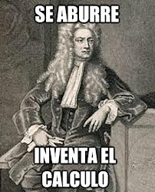
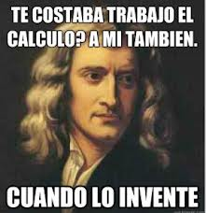
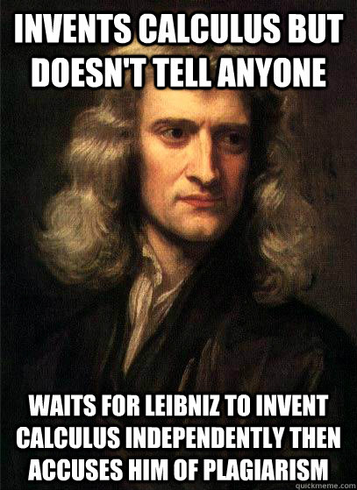

Slide 7
Segunda ley de Newton o ley de movimiento

Slide 8
Segunda ley de newton
Si sobre un objeto no actúan fuerzas éste conserva su estado de movimiento y se mueve con rapidez constante, pero ¿qué ocurre si se ejercen fuerzas sobre el objeto? ¿Qué características del movimiento de un objeto nos permiten deducir que sobre él se aplicaron fuerzas?

Slide 9
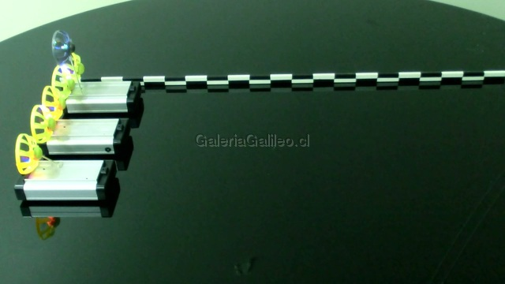
La siguiente imagen muestra tres carros que se mueven bajo la acción de uno, dos y tres ventiladores que se encuentran sobre ellos.

Slide 10
Cuando se estudian fenómenos físicos es importante variar sólo uno de los factores que influyen en el fenómeno estudiado, dejando los demás factores fijos. En este caso los tres carros son idénticos, por lo que la masa de los tres objetos que se mueven es aproximadamente la misma. Los ventiladores son idénticos y el número distinto de ventiladores sobre cada carro produce que las fuerzas que se ejercen sean distintas.

Slide 11
¿Cuál de los tres carros crees tú que tiene la menor aceleración?
http://laplace.ucv.cl/GuiasLiceos/06-Newton_segunda_ley/Videos/SEGUNDA_LEY_DE_NEWTON-carros_con_ventiladores_tres_carros_varian_la_fuerza/movimiento.html

Slide 12
Del video se puede medir que la aceleración del carro más cercano es de aproximadamente 20[cm/s²] y la del carro del medio es de aproximadamente 40[cm/s²], lo que ilustra que:
Si la masa se mantiene constante, la aceleración resultante es directamente proporcional a la fuerza aplicada
a α F

Slide 13
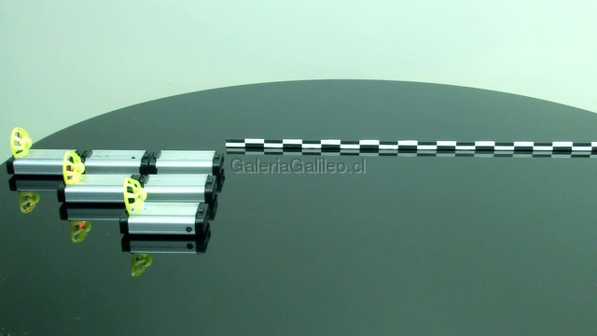
Misma fuerza aplicada sobre objetos de distinta masa.
La siguiente figura muestra el experimento que estudiaremos a continuación. Observa que en todos los casos sólo un ventilador empuja a los carros, por lo que la fuerza es aproximadamente la misma, pero los carros tienen distinta masa.
La aceleración del carro más cercano a ti, ¿Cuántas veces más grande o más chica es que la aceleración del carro de al medio?
http://laplace.ucv.cl/GuiasLiceos/06-Newton_segunda_ley/Videos/SEGUNDA_LEY_DE_NEWTON-carros_con_ventiladores_3_carros_varian_la_masa/movimiento.html

Slide 14
En este experimento se encuentra que la aceleración del carro del medio es aproximadamente la mitad de la aceleración del carro más cercano a ti. En otras palabras, si la masa aumenta al doble, la aceleración se reduce a la mitad. Este resultado suele enunciarse en la siguiente forma:
Si la fuerza se mantiene constante, la aceleración es inversamente proporcional a masa
a α 1/m

Slide 15
Combinando los resultados de las dos actividades anteriores, podemos escribir una sola ecuación, a = F/m, ecuación que suele rescribirse en la forma
Donde F es la fuerza total que actúa sobre el cuerpo, es decir, la suma de todas las fuerzas que sobre él actúan en caso que hubiese más de una fuerza aplicada. Esta fuerza total recibe el nombre de Fuerza neta.

Slide 16
Segunda ley de Newton o ley de movimiento
“La aceleración producida por una fuerza neta que actúa sobre un cuerpo (o sistema) es directamente proporcional a la magnitud de esta fuerza neta, y en la dirección de esta fuerza neta e inversamente proporcional a la masa del cuerpo (o sistema).”

Slide 17
Masa Inercial
La masa m a la que se refiere el Segundo Principio de Newton es la masa inercial del cuerpo que está siendo acelerado por la fuerza.
La masa inercial es una propiedad de los cuerpos, relacionada con la facilidad o dificultad de ser acelerados por una fuerza neta.
Si la fuerza está dada en [N] (Newton) y la aceleración en [m/s²] la masa inercial queda en [kg].

Slide 18
Tercera ley de Newton o ley de acción y reacción

Slide 19
Tercera ley de Newton
Observemos los siguientes videos
http://laplace.ucv.cl/GuiasLiceos/07-Newton_tercera_ley/Videos/TERCERA_LEY_DE_NEWTON-alumnos_que_se_empujan_sobre_patinetas_1_a_1/movimiento.html
http://laplace.ucv.cl/GuiasLiceos/07-Newton_tercera_ley/Videos/TERCERA_LEY_DE_NEWTON-alumnos_que_se_empujan_sobre_patinetas_1_a_2/movimiento.html
http://laplace.ucv.cl/GuiasLiceos/07-Newton_tercera_ley/Videos/TERCERA_LEY_DE_NEWTON-globo_que_expulsa_agua/movimiento.html

Slide 20
Tercera ley de newton o ley de acción y reacción
La Tercera Ley de Newton a menudo se establece que:
"Para cada fuerza de acción hay siempre una fuerza reacción de igual magnitud pero en sentido opuesto”
En general se entiende que no importa a que fuerza llamamos acción y a cual llamamos reacción.

Slide 21
Para tener en cuenta
La tercera ley de Newton describe la relación entre dos fuerzas en una interacción.
Una fuerza se llama fuerza de acción.
La otra fuerza que se llama la fuerza de reacción.
Una fuerza no existe sin la otra.
Los pares acción y reacción son iguales en tamaño y actúan en dirección opuesta.
Se producen al mismo tiempo (simultáneamente).
Y actúan sobre cuerpos (sistemas) distintos que se encuentran interactuando.

Slide 22
Comentario
Las fuerzas de acción y reacción al actuar sobre cuerpos diferentes no se pueden equilibrar mutuamente, porque para ello sería necesario que estuviesen aplicadas sobre un mismo cuerpo.

Slide 23
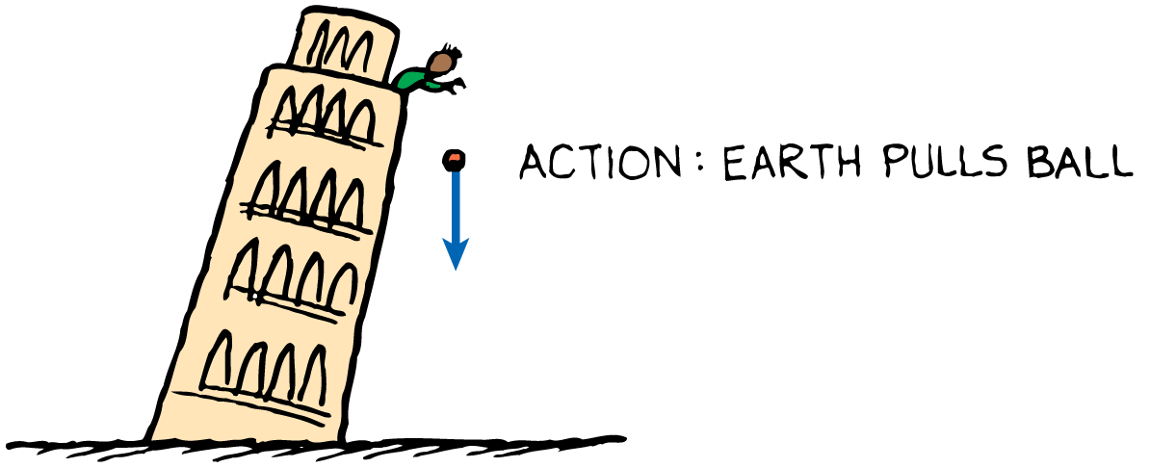

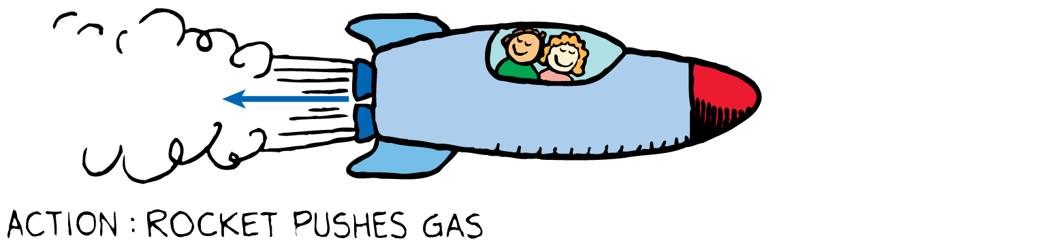
Cuando la (fuerza de) acción de A se ejerce sobre B, simultáneamente la (fuerza de) reacción de B se ejerce sobre A.
Figura tomada de:
Física Conceptual Novena edición, Paul Hewitt , Addison Wesley

Slide 24
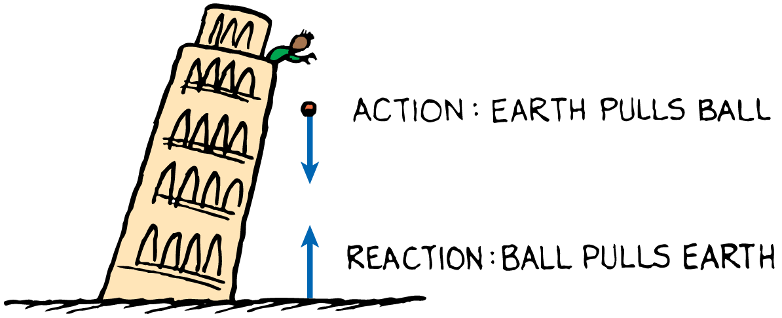
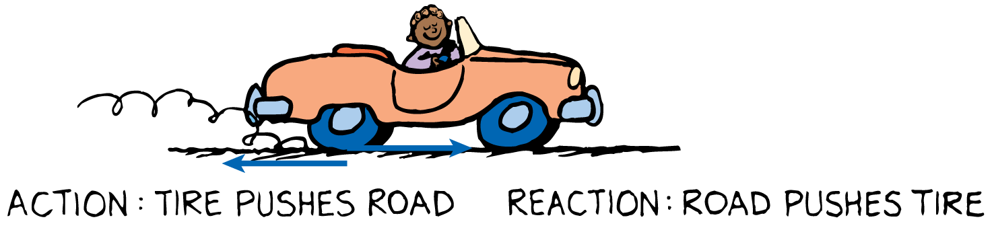
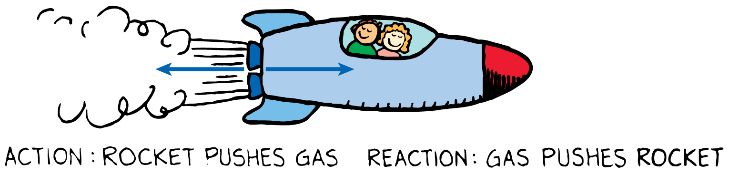
Figura tomada de:
Física Conceptual Novena edición, Paul Hewitt , Addison Wesley

Slide 25
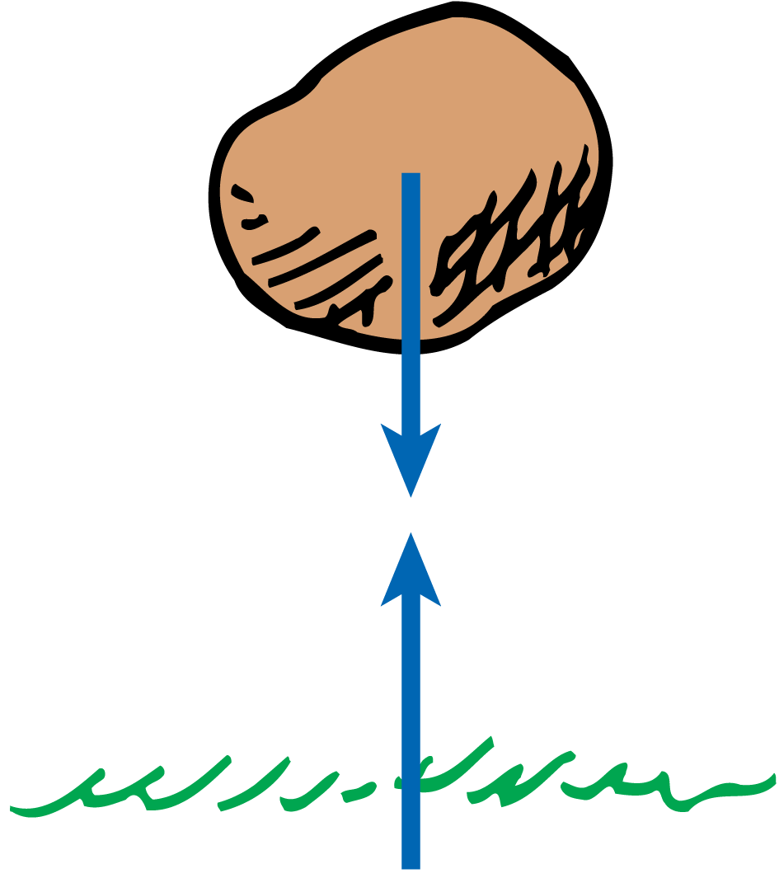
Acción y Reacción actúan sobre diferentes cuerpos
La Tierra es tirada hacia arriba por la piedra con la misma fuerza que…. la piedra es tirada hacia abajo por la Tierra.
Figura tomada de:
Física Conceptual Novena edición, Paul Hewitt , Addison Wesley

Slide 26
Fuerza y Masa
Cuando un cañón es disparado, hay una interacción entre el cañón y el proyectil.
  La fuerza que el cañón ejerce sobre el proyectil es exactamente igual y opuesta que la fuerza que ejerce el proyectil sobre el cañón.
  El proyectil se mueve mas rápido que el cañón luego del disparo.
  De acuerdo a la segunda Ley de Newton es necesario considerar las masas de los cuerpos involucrados.

Slide 27
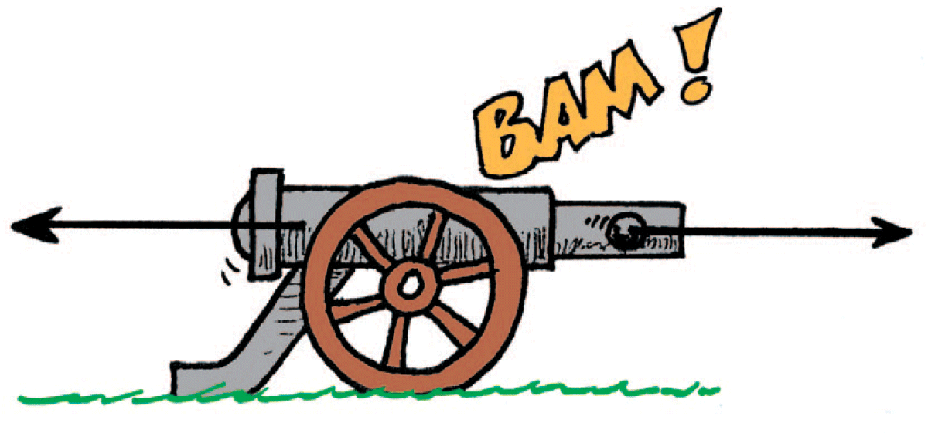
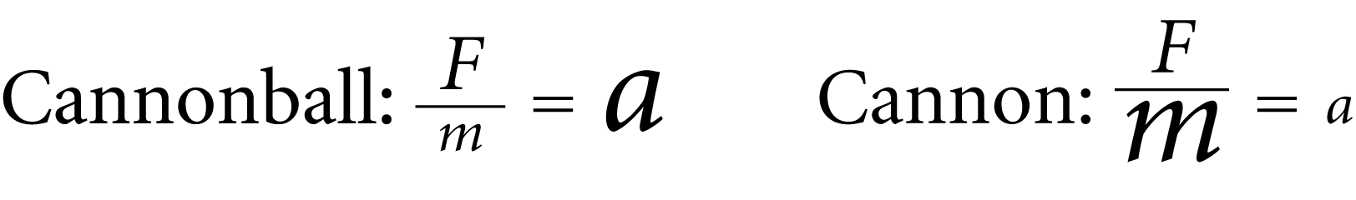
Durante el disparo, el proyectil sufre una mayor aceleración que el cañón debido a que su masa es mucho menor.
Figura tomada de:
Física Conceptual Novena edición, Paul Hewitt , Addison Wesley

Slide 28
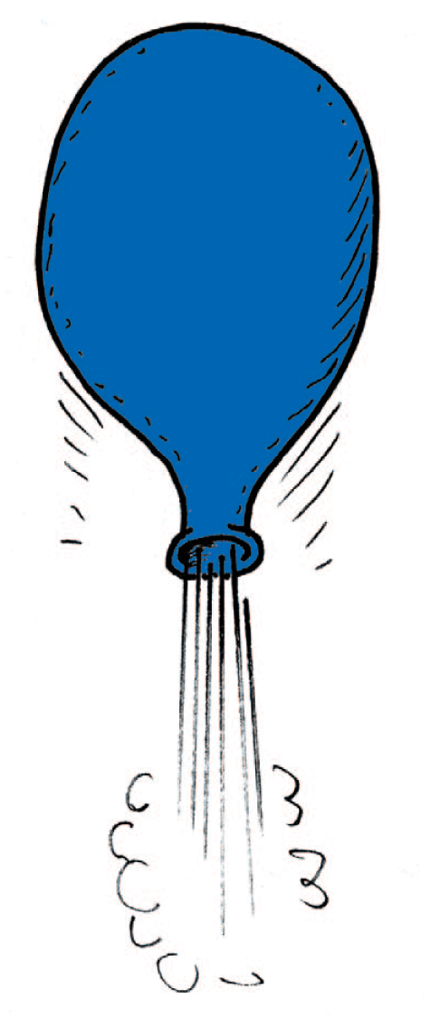
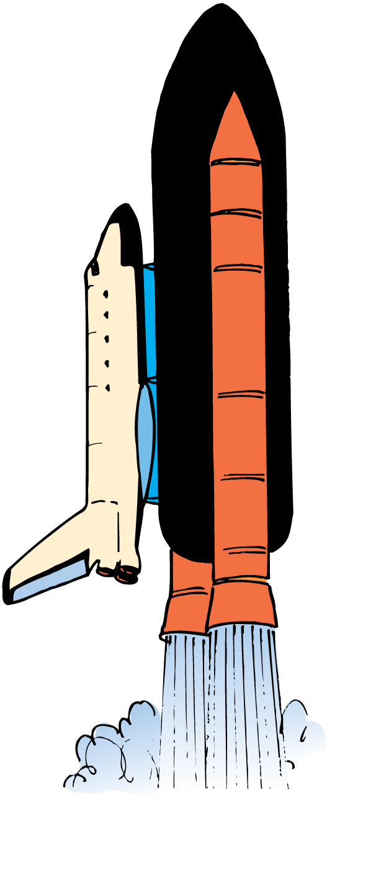
Más observaciones…
Figura tomada de:
Física Conceptual Novena edición, Paul Hewitt , Addison Wesley

Slide 29
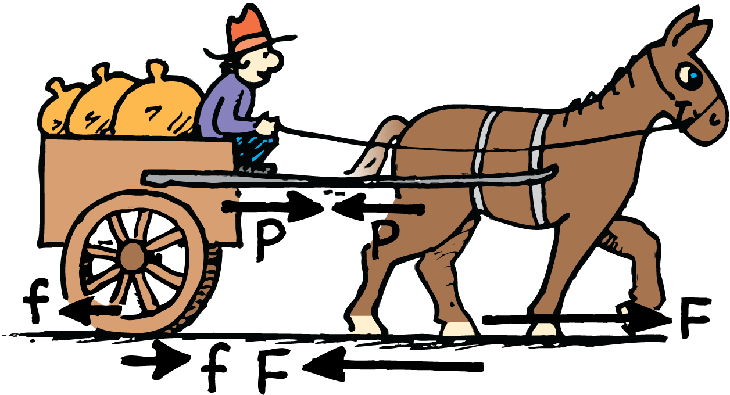
El caballo y la carreta
Todos los pares de fuerzas que actúan sobre el caballo y la carreta muestran en la figura. La aceleración del sistema de caballo-carreta es debido a la fuerza neta F - f.
Figura tomada de:
Física Conceptual Novena edición, Paul Hewitt , Addison Wesley

Slide 30
Instrucción de Pares
Si existe una fuerza neta que actúa sobre un caballo mientras este está tirando de una carreta, luego el caballo
  acelera.
  se mueve con velocidad constante .
  es tirado hacia atrás por una fuerza neta igual y opuesta.
  no se puede mover.

Slide 31
Si una fuerza neta que actúa sobre un caballo mientras este está tirando de una carreta, luego el caballo
  acelera.
  se mueve con velocidad constante .
  es tirado hacia atrás por una fuerza neta igual y opuesta.
  no se puede mover.
Respuesta: a

